Slide 1
Formation à l’utilisation du système

Slide 2
Les données

Slide 3
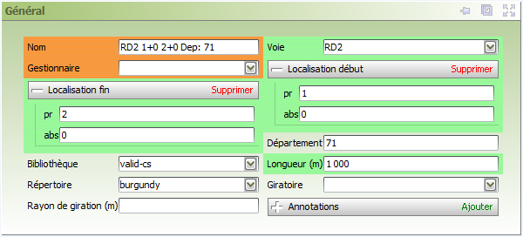
La panneau général
Les données

Slide 4
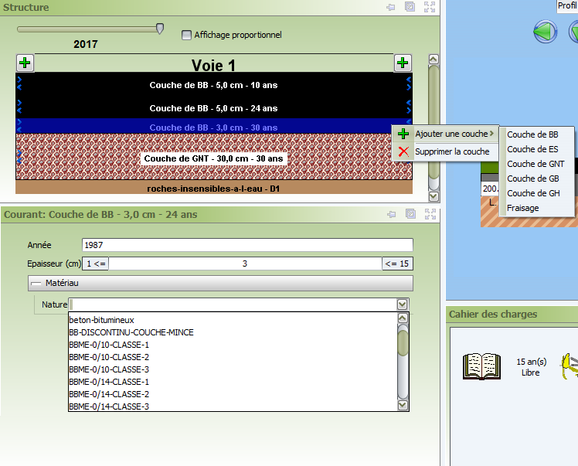
La structure : Histoire de la chaussée
Les données

Slide 5
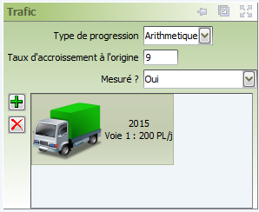
Le trafic
Ajout de plusieurs mesures : Tenir compte des variations non linéaire du trafic
Les données

Slide 6
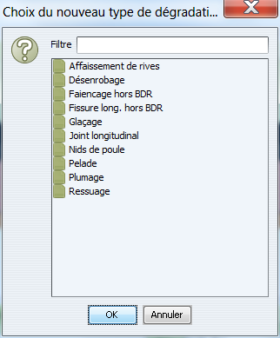
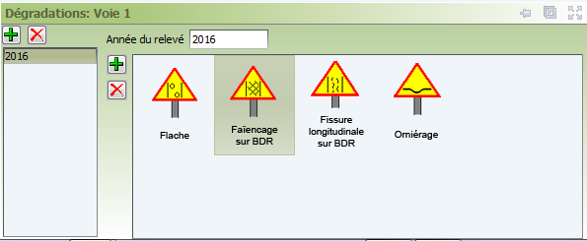
Les dégradations
Liste fonction du type de structure
Les données

Slide 7
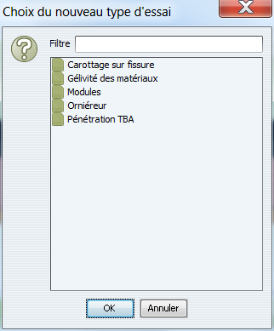
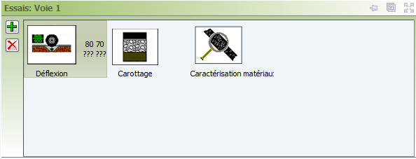
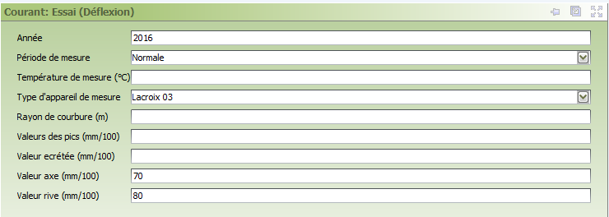
Les essais – 1
Déflexion obligatoire
Les données

Slide 8
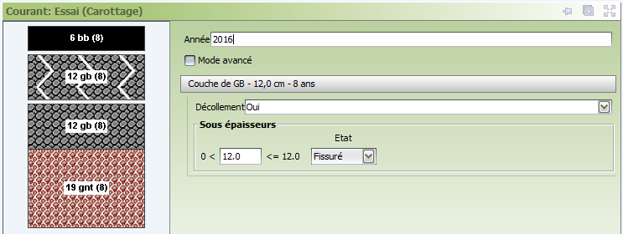
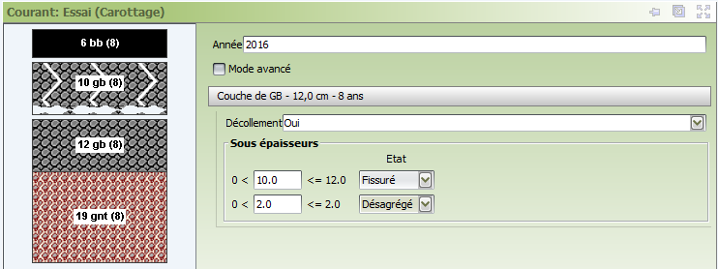
Les essais – 2
Le carottage
Les données

Slide 9
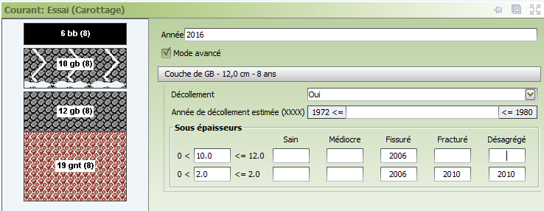
Les essais – 3
Le carottage
Les données

Slide 10
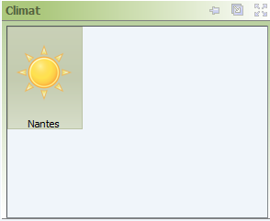
Le climat
Les données

Slide 11
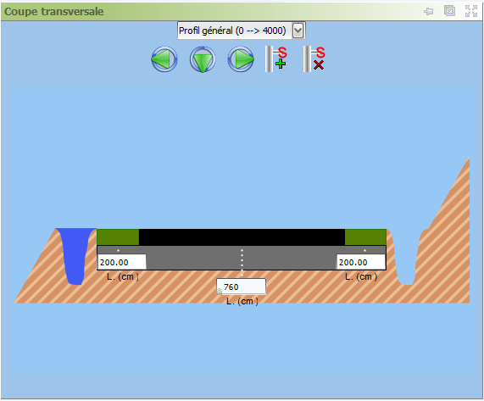
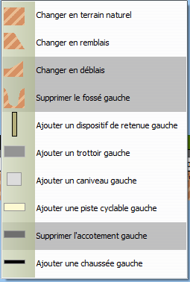
Le profil en travers / Drainage
Ajout / Suppression d’éléments
Les données

Slide 12
Le cahier des charges

Slide 13
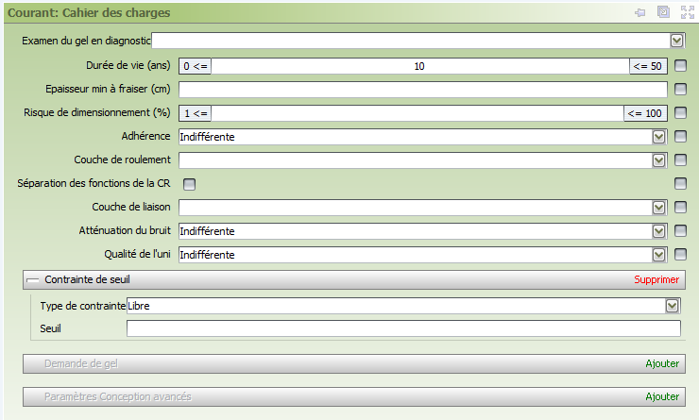
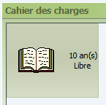
Les données courantes
Le cahier des charges

Slide 14
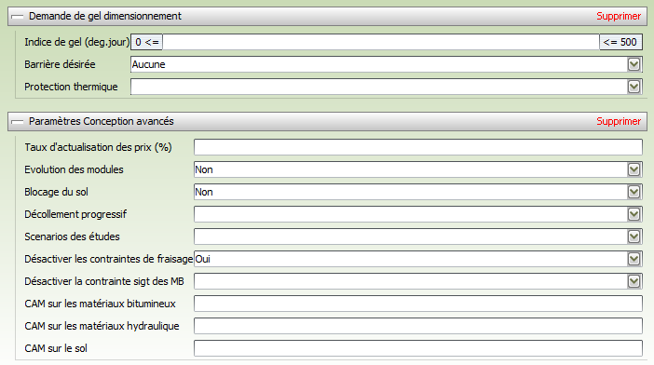
Le gel et les paramètres avancés
Le cahier des charges

Slide 15
Les documents associés

Slide 16
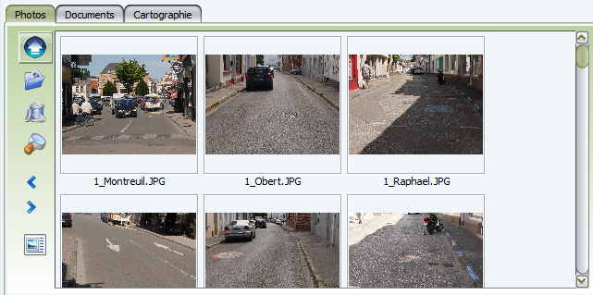
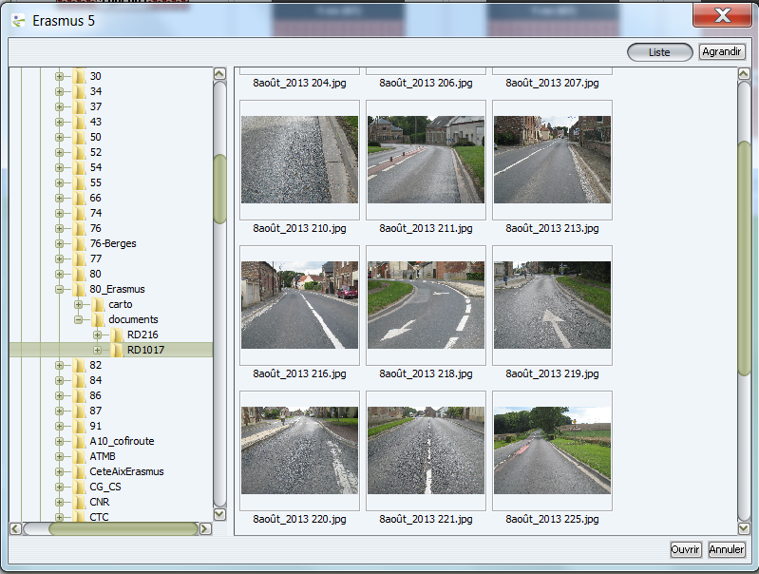
Les photos
Les documents associés

Slide 17
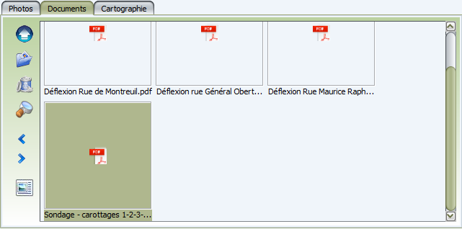
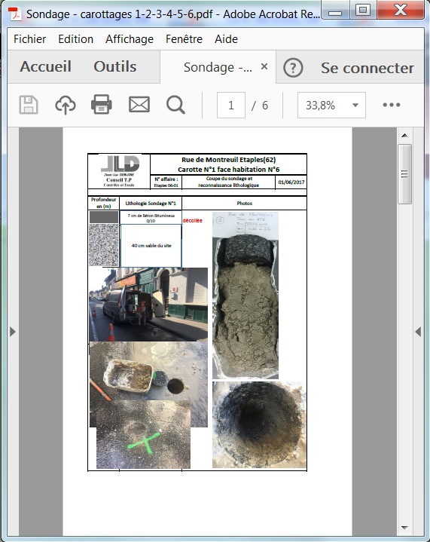
Les documents
Les documents associés

Slide 18
Le module Réhabilitation

Slide 19
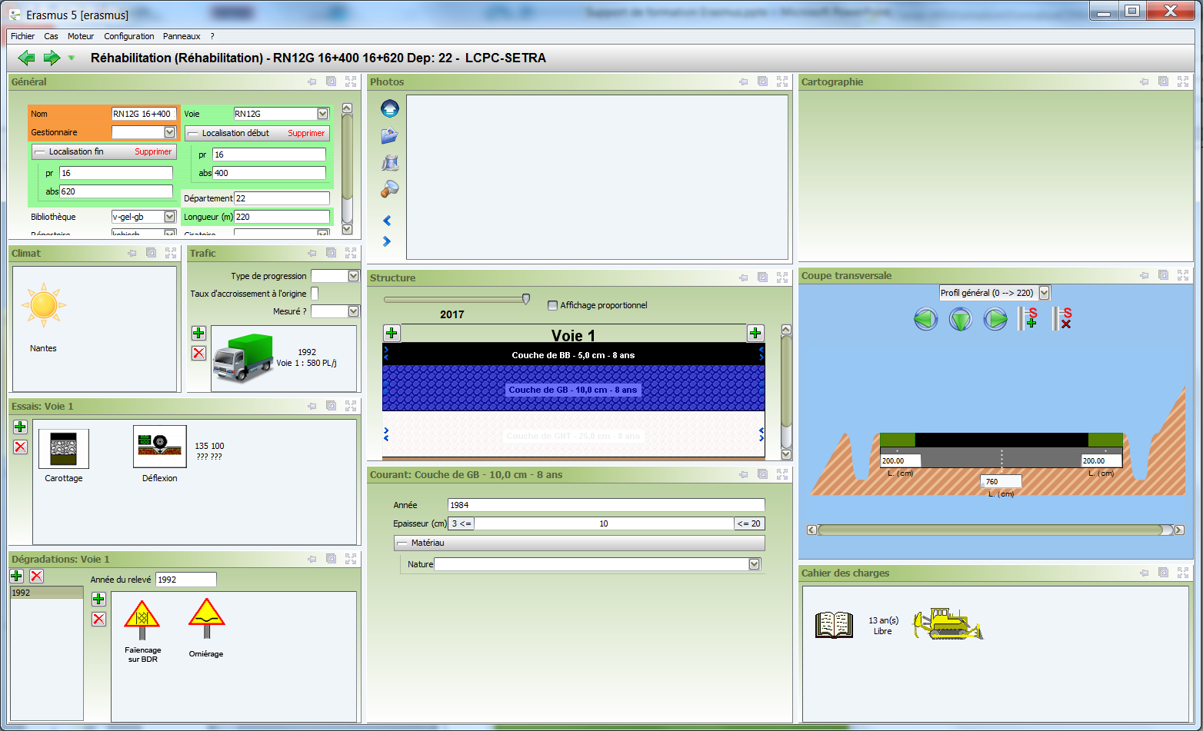
L‘interface
La réhabilitation

Slide 20
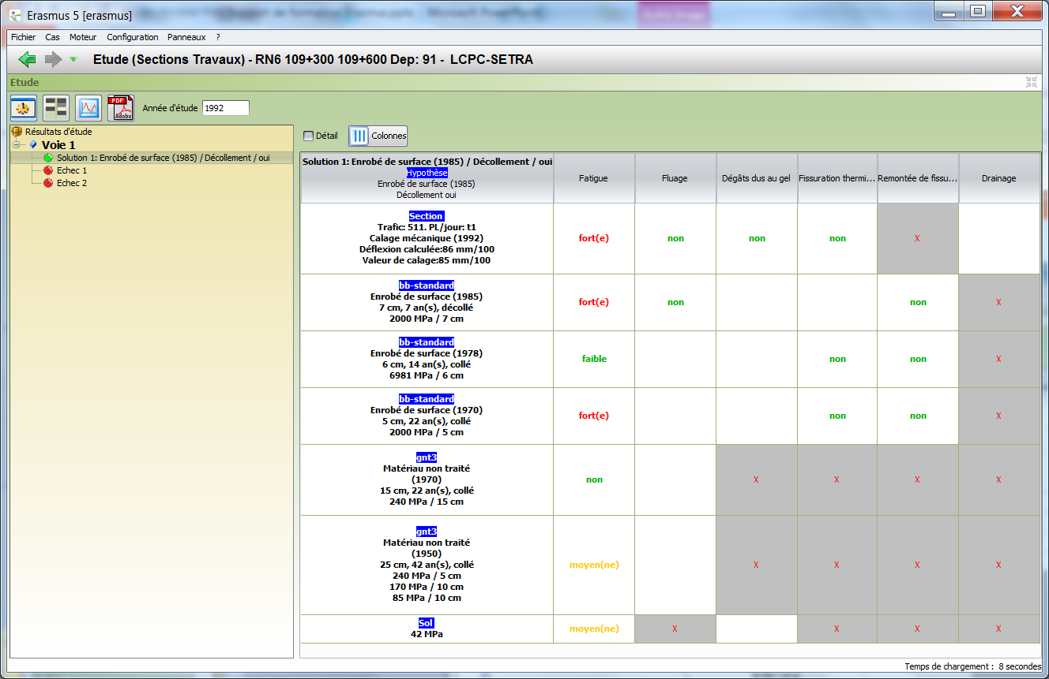
Le diagnostic – Résultats
Les problèmes
Les objets
La réhabilitation

Slide 21
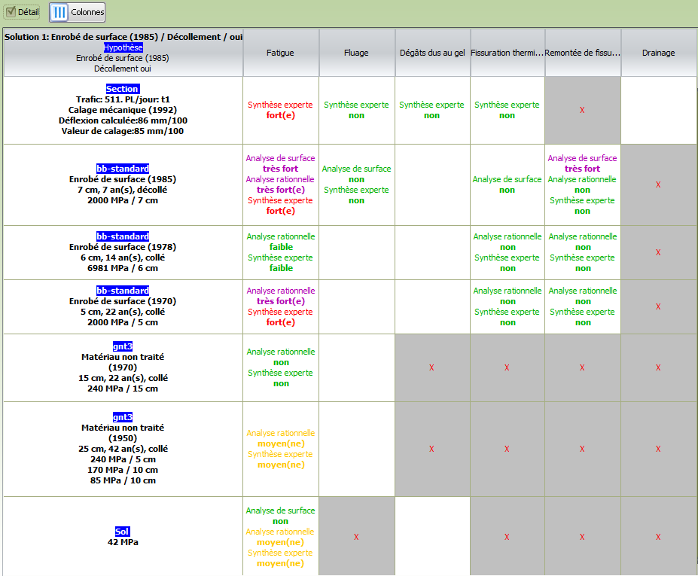
Le diagnostic – Cohérence globale
L’hypothèse éventuelle
La concordance
La réhabilitation

Slide 22
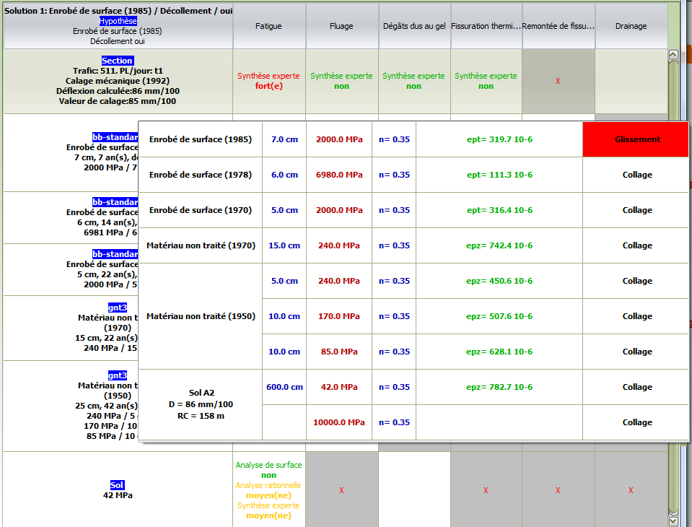
Le diagnostic – Modèle mécanique
La réhabilitation

Slide 23
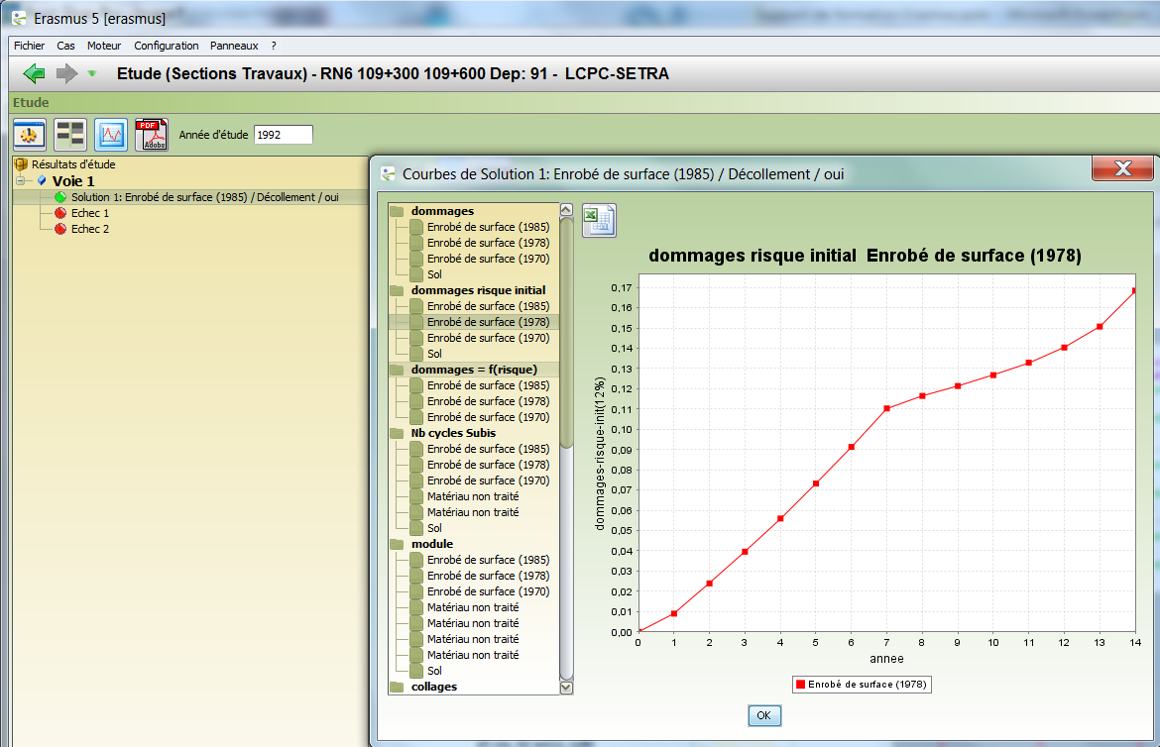
Le diagnostic – Courbes
La réhabilitation

Slide 24
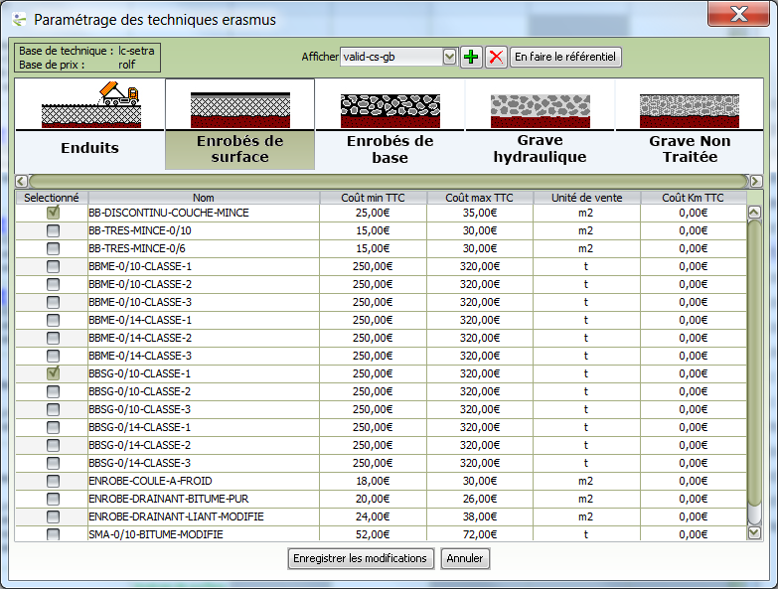
La conception – Techniques
La réhabilitation

Slide 25
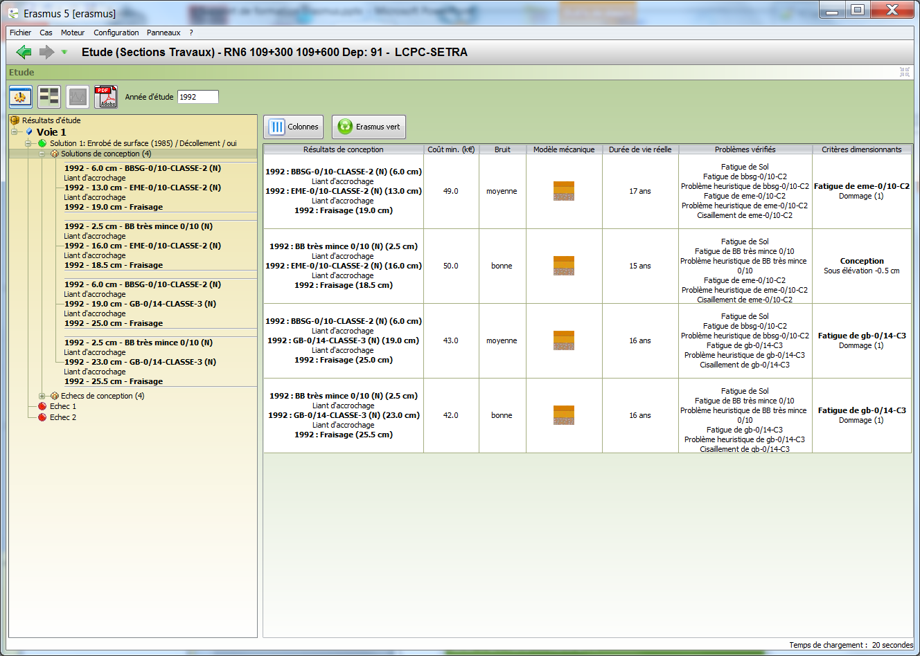
La conception – Résultats
La réhabilitation

Slide 26
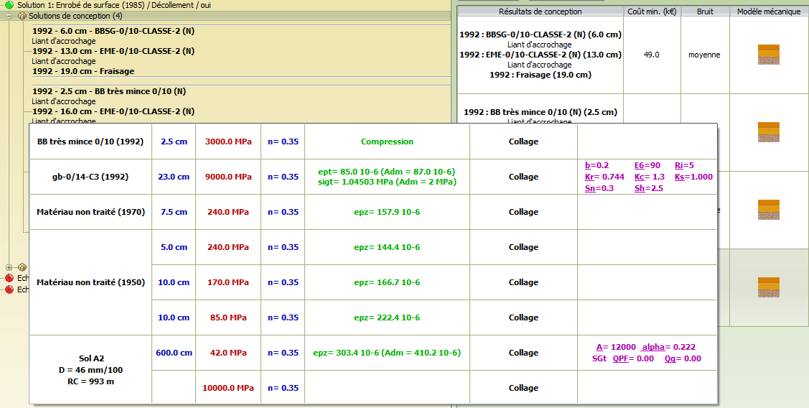
La conception – Modèle mécanique
La réhabilitation

Slide 27
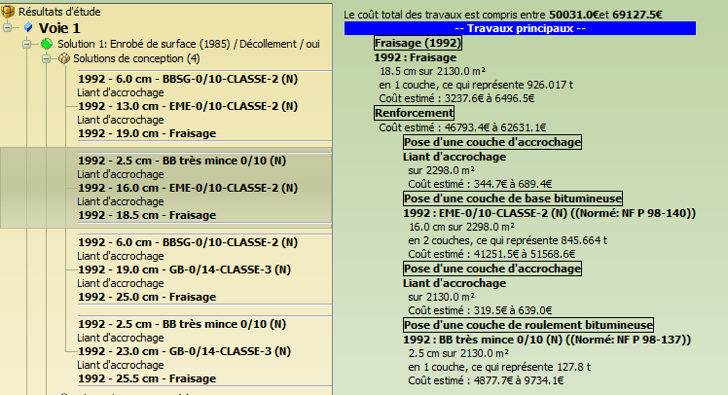
La conception – Détail
La réhabilitation

Slide 28
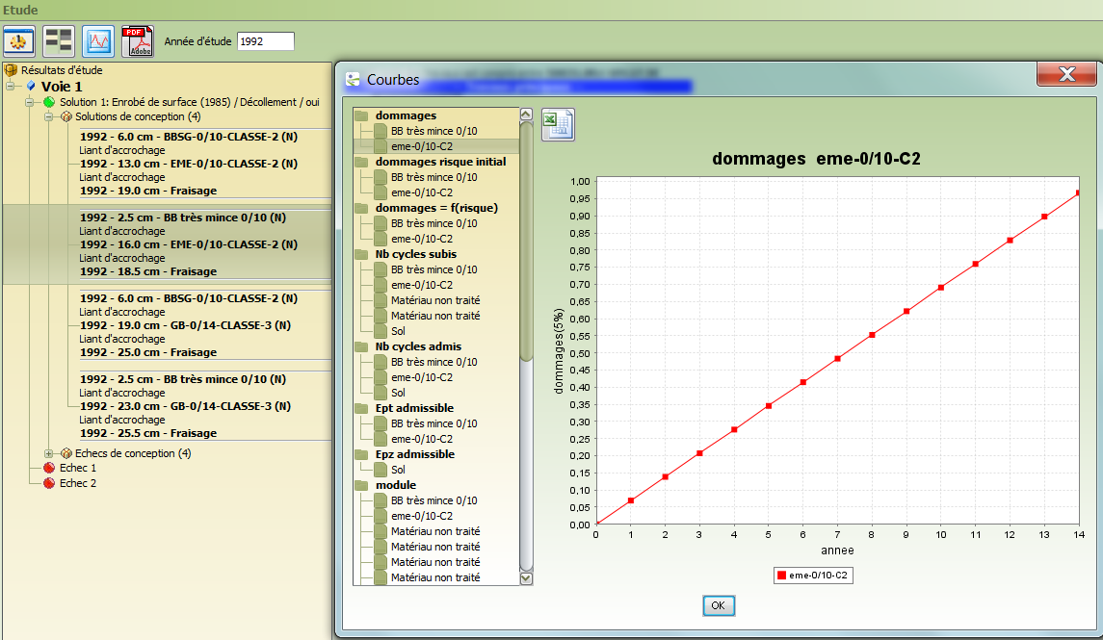
La conception – Courbes
La réhabilitation

Slide 29
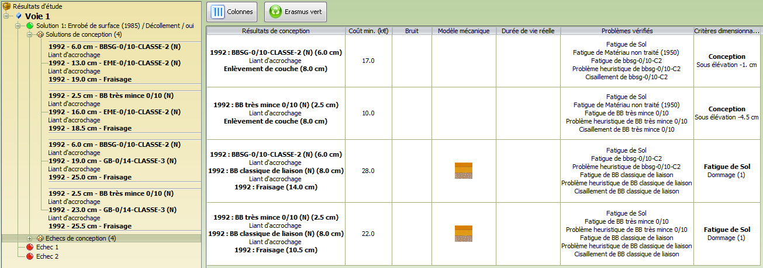
La conception – Echecs
La réhabilitation

Slide 30
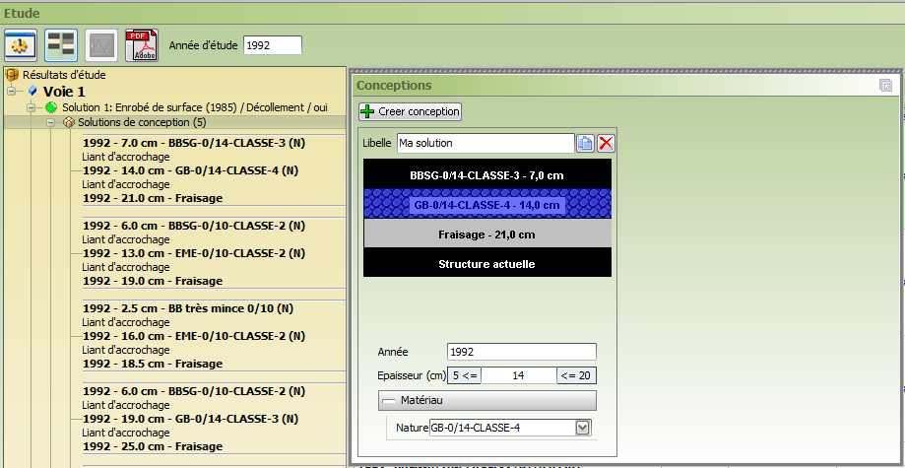
La conception – Analyse de solutions
La réhabilitation

Slide 31
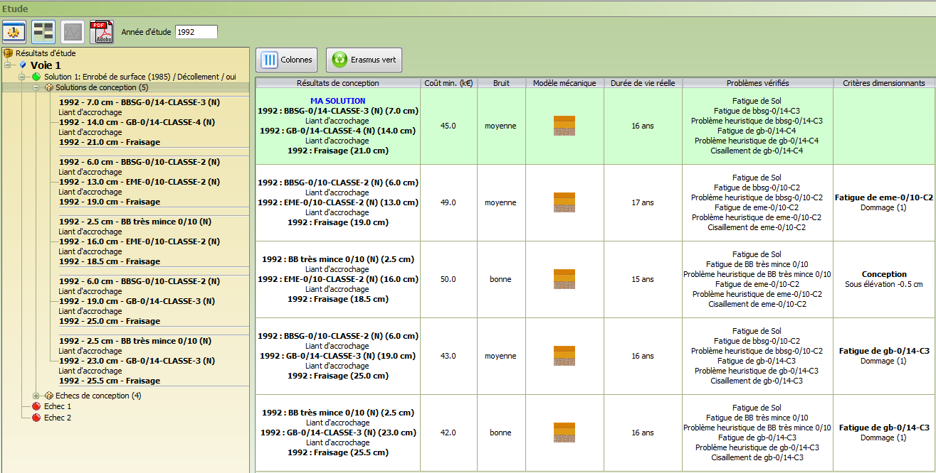
La conception – Analyse de solutions
La réhabilitation

Slide 32
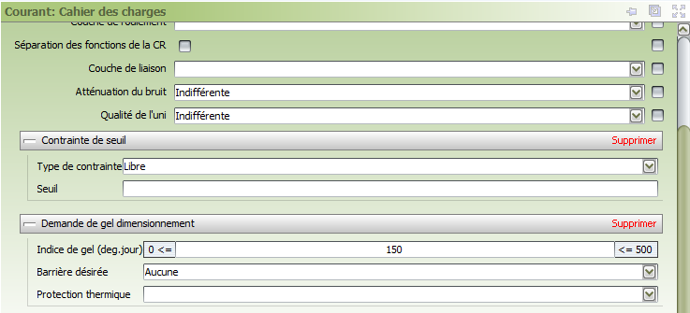
La conception – Analyse gel / dégel
La réhabilitation

Slide 33
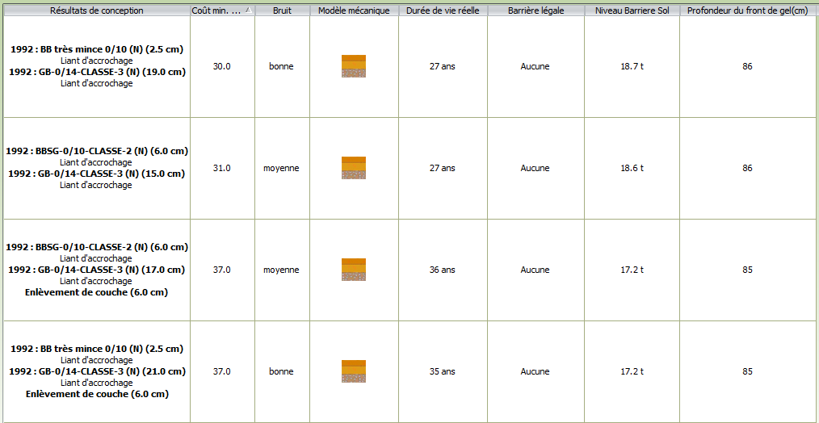
La conception – Analyse gel / dégel
La réhabilitation

Slide 34
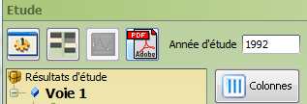
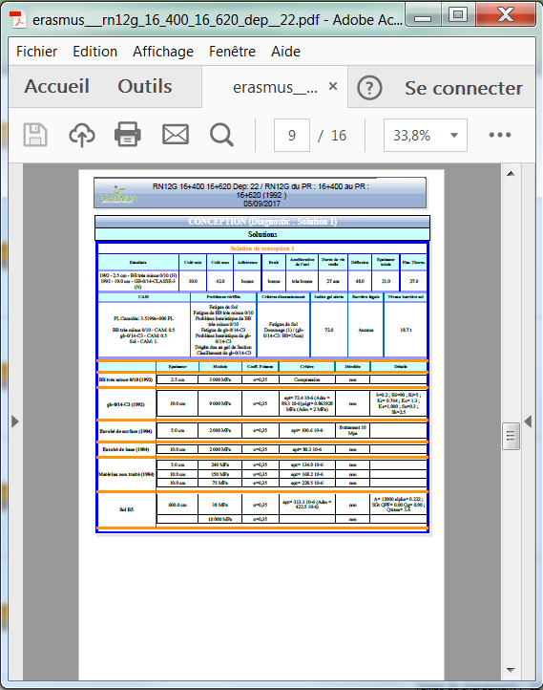
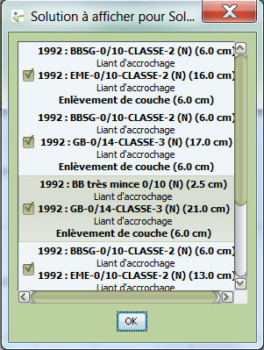
Le rapport
La réhabilitation

Slide 35
Le module Construction

Slide 36
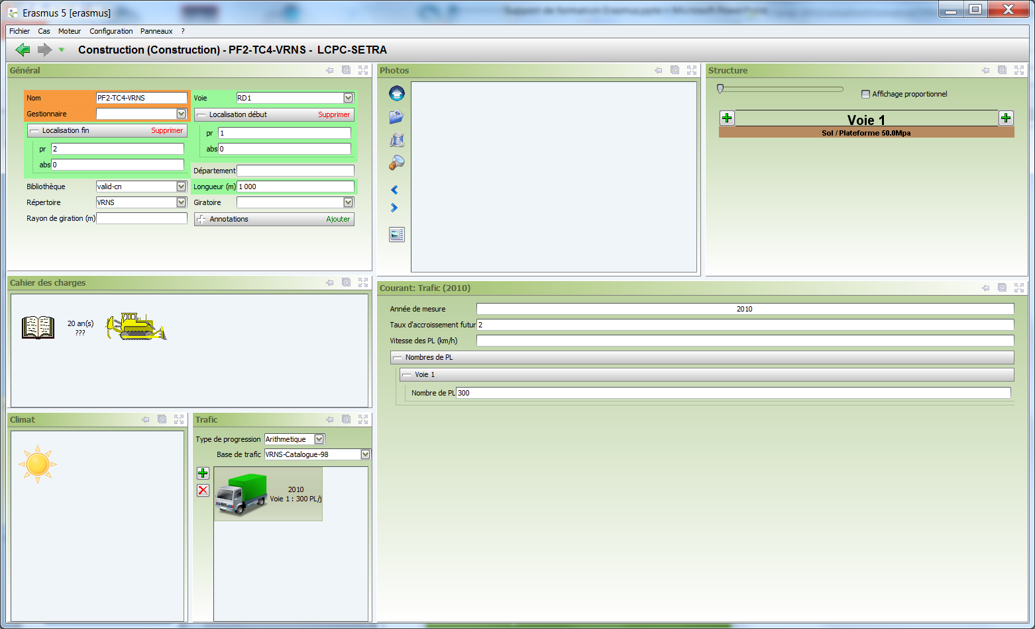
L‘interface
La construction

Slide 37
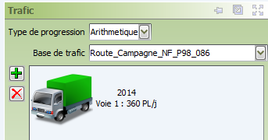
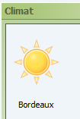
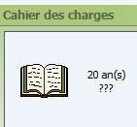
Les données – 1
La construction

Slide 38
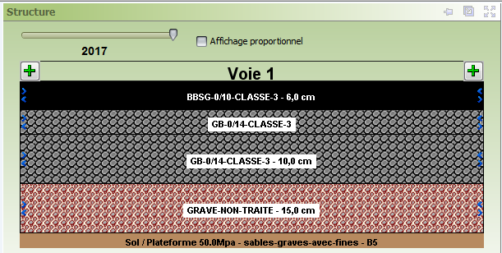
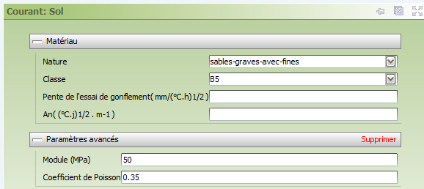
Les données – 2
Ou
La construction

Slide 39
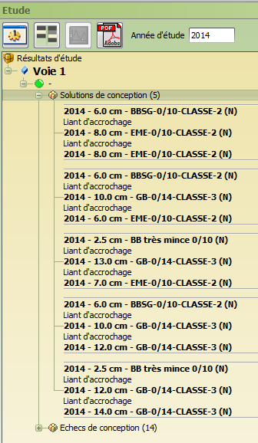
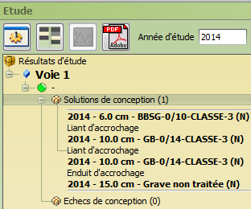
Les résultats
La construction

Slide 40
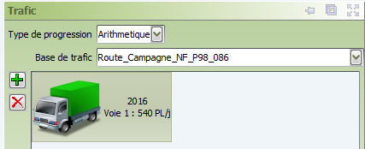
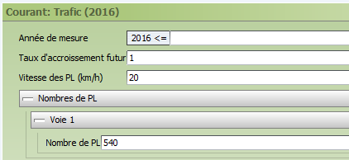
Les giratoires – Données
La construction

Slide 41
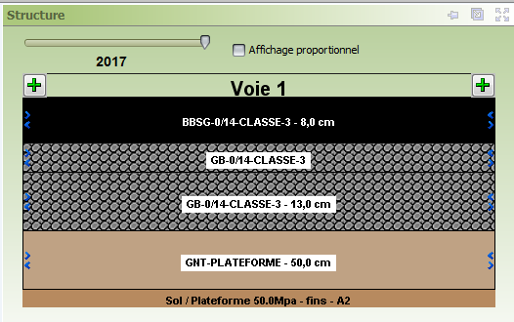
Les giratoires – Résultats
La construction

Slide 42
Le module Etude

Slide 43
Objectifs
Exploiter au mieux toutes les données disponibles
Carottages, déflexions, relevé des dégradations.
Ne plus raisonner avec des valeurs moyennes
Carotte représentative, déflexion caractéristique et dégradations moyennes.
Définir la solution la plus adaptée sur la section
en isolant et en traitant les points singuliers.
Les Etudes

Slide 44
L’interface
Les Etudes

Slide 45
L’étude
La section Les carottages
Les Etudes

Slide 46
La création
Les Etudes

Slide 47
Les données communes
Les Etudes

Slide 48
Les Cas représentatifs – Carottages
Editer Cloner Supprimer
Les Etudes

Slide 49
Les Cas représentatifs – Carottages
Les Etudes

Slide 50
Les Cas représentatifs – Carottages
Les Etudes

Slide 51
Les Cas représentatifs – Détail
Retour à l’étude
Les Etudes

Slide 52
Les Cas représentatifs – Données
Les Etudes

Slide 53
Les conceptions
Editer Cloner Supprimer
Les Etudes

Slide 54
Les conceptions – Recherche
Choix des techniques à prendre en compte
Les Etudes

Slide 55
Les conceptions – Recherche
Les Etudes

Slide 56
Les résultats
Les Etudes

Slide 57
Les résultats – Modélisation
Les Etudes

Slide 58
Les résultats – Synthèse
Les Etudes

Slide 59
Les résultats – Vue Gammes
Les Etudes

Slide 60
Les résultats – Vue Positions Transversales
Les Etudes

Slide 61
Les résultats – Détail
Les Etudes

Slide 62
Les résultats – Editions
Les Etudes

Slide 63
Les résultats – Editions
Les Etudes

Slide 64
Les résultats – Editions
Les Etudes

Slide 65
Les résultats – Editions
Les Etudes

Slide 66
Les résultats – Editions détail
Les Etudes

Slide 67
La gestion des cas

Slide 68
Les différentes fonctions
La gestion des cas

Slide 69
Le chargement et l’organisation
Regroupements Colonnes Edition/Export
Les recherches
La gestion des cas

Slide 70
La recherche rapide
La gestion des cas

Slide 71
La configuration des recherches
La gestion des cas

